Slide 2
Wir bereiten uns auf P….
Wir gehen ins G…..

Slide 3
Wir bereiten uns auf Picknick.
Wir gehen ins Geschäft.

Slide 4
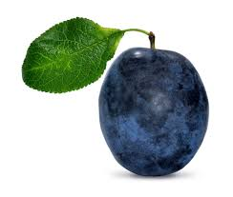
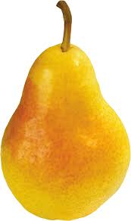
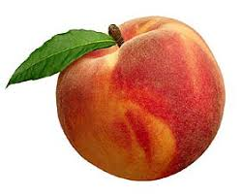
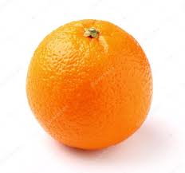
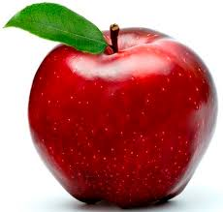
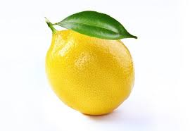
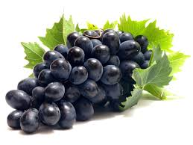
Wir können im Geschäft … kaufen
Die Pflaume(n)
Die Birne (n)
Der Pfirsich (e)
Obst
Die Orange (n)
Der Apfel
Die Weintraube(n)
Die Äpfel
Die Zitrone(n)

Slide 5
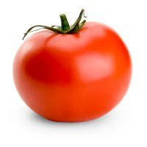
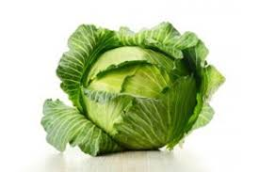
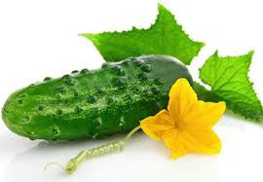
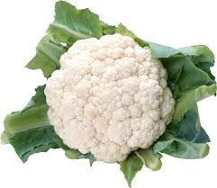
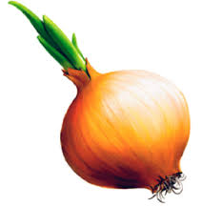
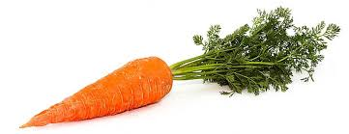
Wir können im Geschäft … kaufen
Die Tomate(n)
Der Kohl
Gemüse
Die Gurke(n)
Der Blumenkohl
Der Zwiebel(n)
Die Mohrrübe(n)

Slide 6
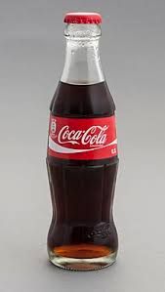
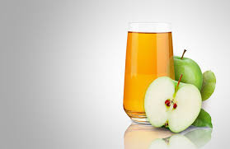
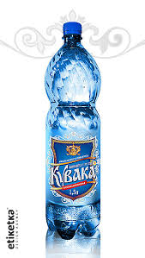
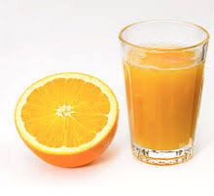
Der Apfelsaft
Getränke
Das Mineralwasser
Der Orangensaft
Wir können im Geschäft … kaufen

Slide 7

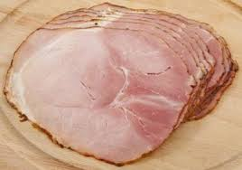
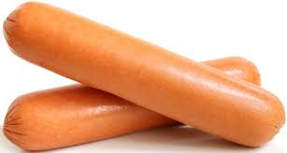
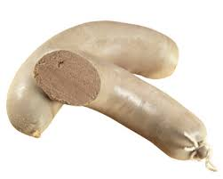
Der Schinken
Die Wurst
Fleisch
Das Würstchen
Die Leberwurst
Wir können im Geschäft … kaufen

Slide 8
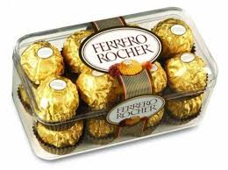
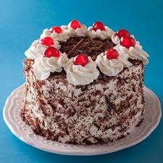
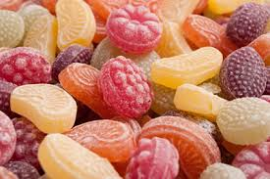
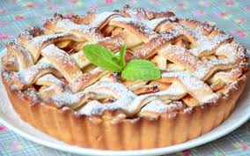
Die Schokolade
Die Torte (n)
Süßwaren
Die Bonbons
Der Kuchen
Wir können im Geschäft … kaufen

Slide 9
Zipp - Obst
Zapp - Gemüse

Slide 10
Zipp Süßwaren
Zapp Getränke

Slide 11
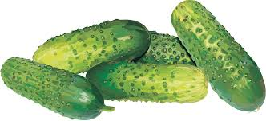
Zipp pl мн. ч.
Zapp sn ед. ч.

Slide 12
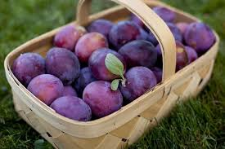
«Schneeball»
Zahl + Substantiv
5 Kilo Äpfel
500 Gramm Gurken
2 Flaschen Mineralwasser
200 Gramm Schinken
2 Torten

Slide 13
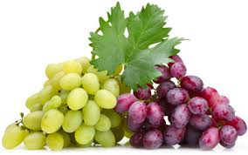
«Lebendiges Memo»
Was wünschst du?
Ich möchte ……
…….. und ……. möchten ….

Slide 14
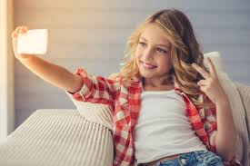
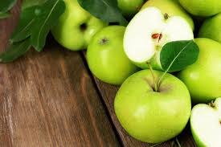
Der Rest - сдача
Geben - давать

Slide 15
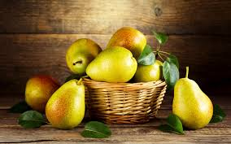
Wo spielt die Szene?
Wie viel Personen sprechen?

Slide 16
Die Szene spielt im..
Hier sprechen… Personen
Das sind …. und…..

Slide 17
Was möchte sie kaufen?
Wie viel Kilo Äpfel möchte sie kaufen?
Was kostet das?
Wie ist der Rest?

Slide 18
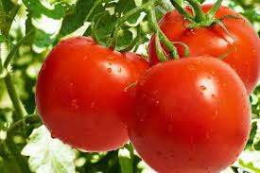
… möchte ….. kaufen.
…… möchte …..
Das kostet ….
Sie hat .. Rest

Slide 19
Guten Tag!
Guten Tag!
Was wünschen Sie?
Ich möchte …
Was kostet das?
Das kostet … Euro
Текст надписи
Ich gebe … Euro
Der Rest ist …..
Vielen Dank!
Auf Wiedersehen!
Ich danke auch.
Auf Wiedersehen!

Slide 20
Der Orange – Obst
Der Pirat – Gemüse
Der Apfel – Getränke
Der Rucksack – Fleisch
Der Engel - Süßwaren

Slide 21
Guten Tag!
Guten Tag!
Was wünschen Sie?
Ich möchte …
Was kostet……
Das kostet … Euro
Текст надписи
Ich gebe … Euro
Der Rest ist …..
Vielen Dank!
Auf W-----!
Ich danke auch.
Auf Wiedersehen!

Slide 22
G----- Tag!
Guten Tag!
Was wünschen Sie?
Ich möchte …
Was kostet……
Das kostet … Euro
Текст надписи
Ich gebe … Euro
Der Rest ist …..
Vielen Dank!
Auf W-----!
Ich danke auch.
Auf W---------!

Slide 23
G----- Tag!
G……. T…!
Was wünschen Sie?
Ich m----- …
Was kostet……
Das kostet … Euro
Текст надписи
Ich gebe … Euro
Der Rest ist …..
Vielen D---!
Auf W-----!
Ich danke auch.
Auf W---------!

Slide 24
G----- T---!
G……. T…!
Was wünschen Sie?
Ich m----- …
Was k------……
Das kostet … Euro
Текст надписи
Ich gebe … Euro
Der Rest ist …..
Vielen D---!
Auf W-----!
Ich d----- auch.
Auf W---------!

Slide 25
G----- T---!
G……. T…!
Was w------- S--?
Ich m----- …
Was k------……
Das k------ … Euro
Текст надписи
Ich gebe … Euro
Der Rest ist …..
V----- D---!
Auf W-----!
Ich d----- auch.
Auf W---------!

Slide 26
G----- T---!
G……. T…!
W-- w------- S--?
Ich m----- …
W-- k------……
Das k------ … E---
Текст надписи
Ich gebe … E---
Der R--- ist …..
V----- D---!
A-- W-----!
Ich d----- auch.
Auf W---------!

Slide 27
G----- T---!
G……. T…!
W-- w------- S--?
Ich m----- …
W-- k------……
Das k------ … E---
Текст надписи
Ich g--- … E---
Der R--- ist …..
V----- D---!
A-- W-----!
Ich d----- auch.
A-- W---------!

Slide 28
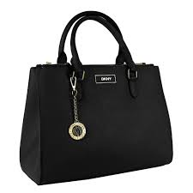
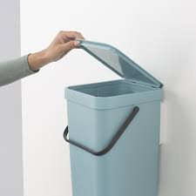
Ich nehme …… mit
Ich lasse….. hier

